Slide 1
ACTIVIDADES AUDICIÓN Y LENGUAJE CARMEN
EBO B Y EBO D

Slide 2
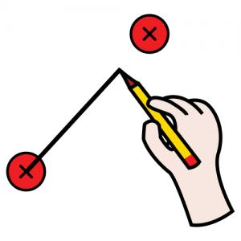
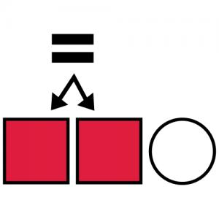
UNE CON SU IGUAL

Slide 3
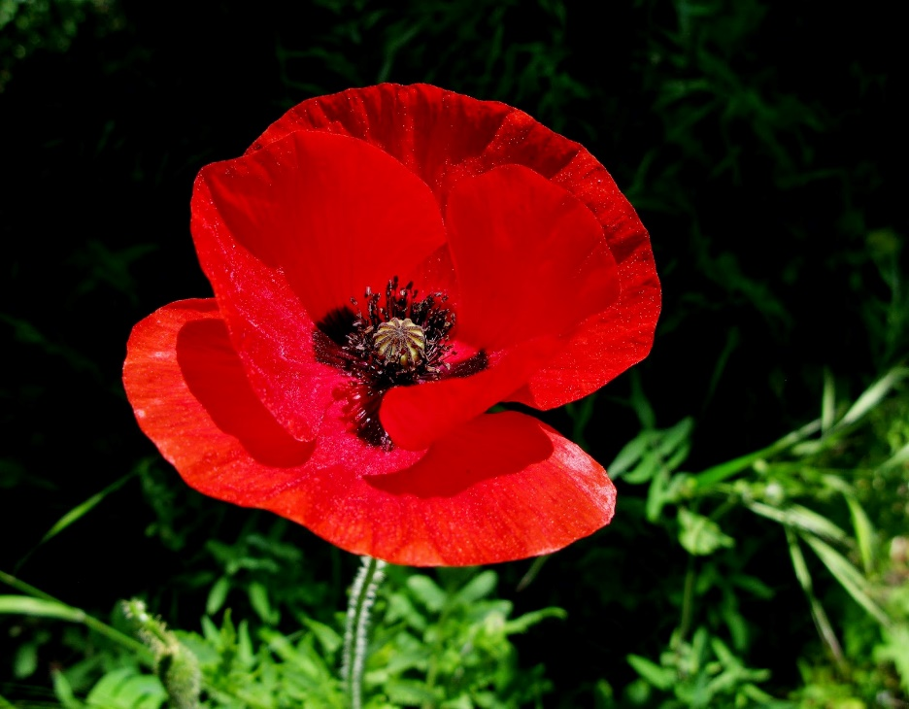
ASOCIA CON EL IGUAL “PRIMAVERA”
AMAPOLA

Slide 4
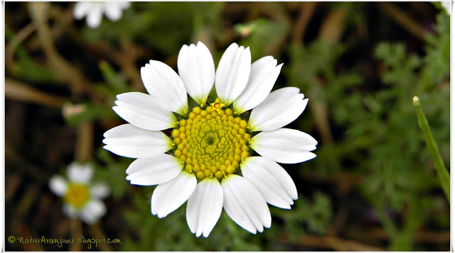
ASOCIA CON EL IGUAL “PRIMAVERA”
MARGARITA

Slide 5
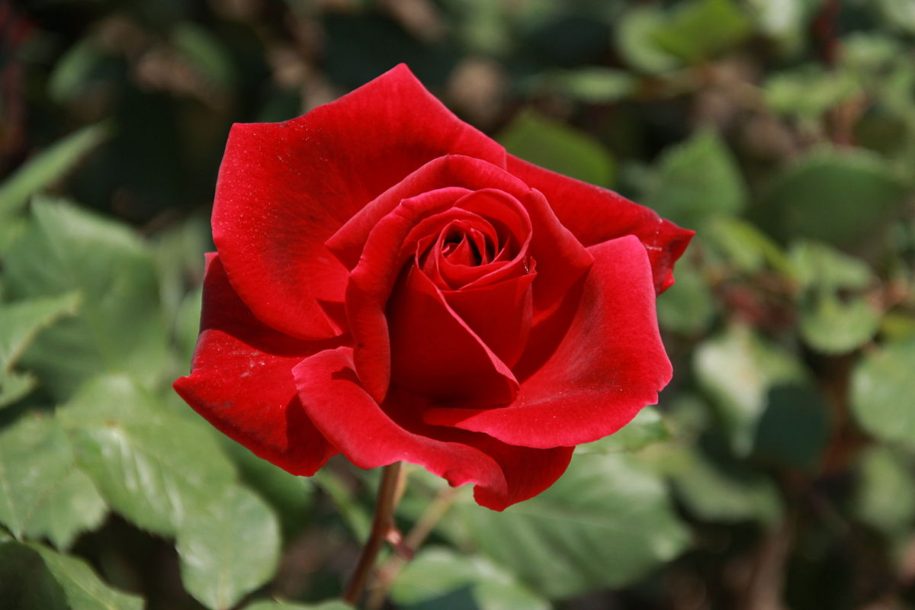
ASOCIA CON EL IGUAL “PRIMAVERA”
ROSA

Slide 6
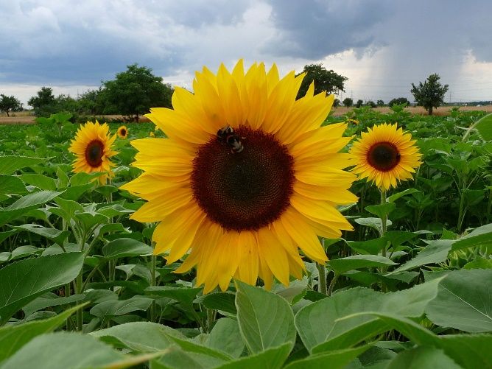
ASOCIA CON EL IGUAL “PRIMAVERA”
GIRASOL

Slide 7
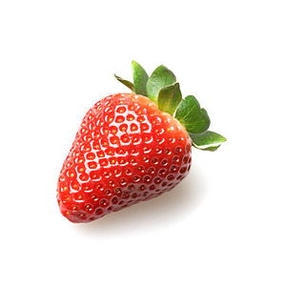
ASOCIA CON EL IGUAL “PRIMAVERA”
FRESA

Slide 8
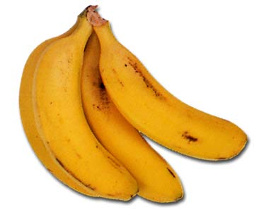
ASOCIA CON EL IGUAL “PRIMAVERA”
PLÁTANO

Slide 9
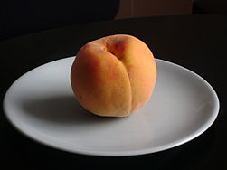
ASOCIA CON EL IGUAL “PRIMAVERA”
MELOCOTÓN

Slide 10
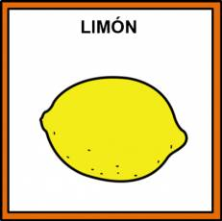
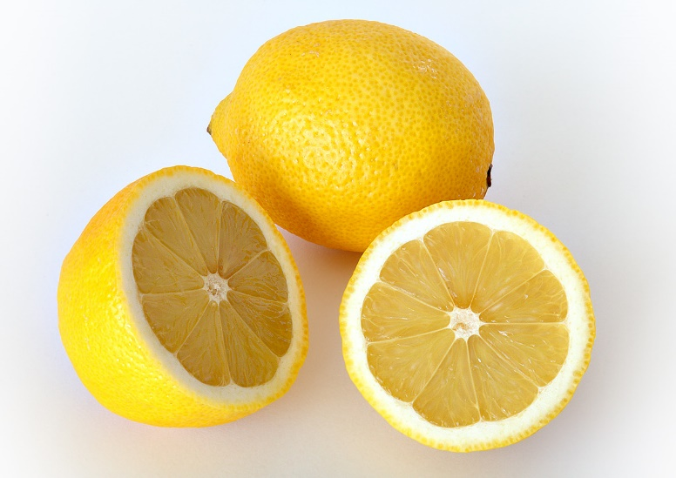
ASOCIA CON EL IGUAL “PRIMAVERA”
LIMÓN

Slide 11
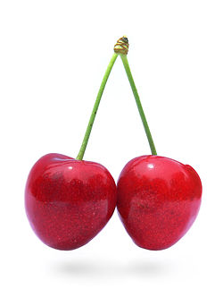
ASOCIA CON EL IGUAL “PRIMAVERA”
CEREZAS

Slide 12
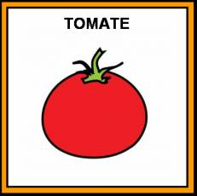
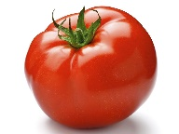
ASOCIA CON EL IGUAL “PRIMAVERA”
TOMATE

Slide 13
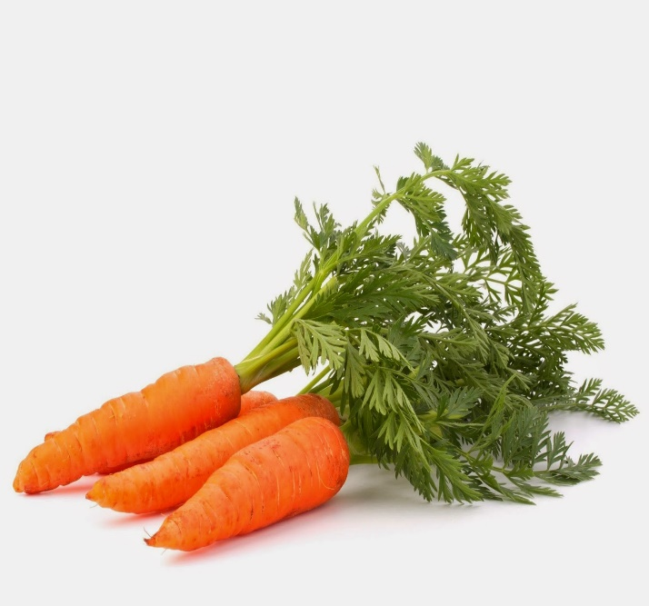
ASOCIA CON EL IGUAL “PRIMAVERA”
ZANAHORIA

Slide 14
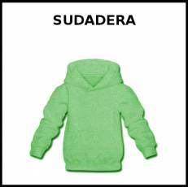
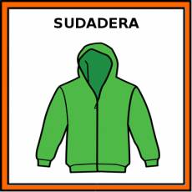
ASOCIA CON EL IGUAL “PRIMAVERA”

Slide 15
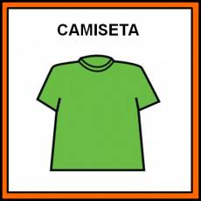
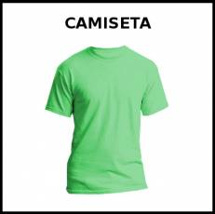
ASOCIA CON EL IGUAL “PRIMAVERA”

Slide 16
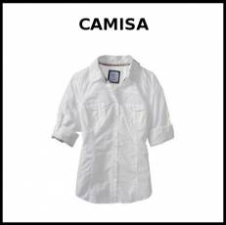
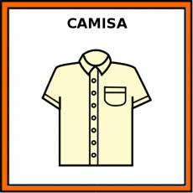
ASOCIA CON EL IGUAL “PRIMAVERA”

Slide 17
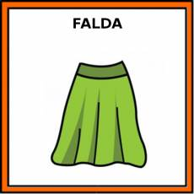
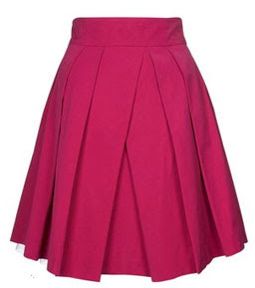
ASOCIA CON EL IGUAL “PRIMAVERA”
FALDA

